Slide 2
Wenn wir nun zu Römerbrief kommen, so dürfen wir wissen,
dass sich in diesem Brief monumentale, kolossale
Wahrheiten Gottes enthüllen. Zu gross und zu hoch ist uns
die Weisheit Gottes, als dass wir sie jemals in all seinen
Facetten und Aspekten begreifen und verstehen könnten.

Slide 3
"Nicht, dass ich es schon ergriffen habe oder schon vollendet sei;
ich jage ihm aber nach, ob ich es auch ergreifen möge, indem ich
auch von Christus Jesus ergriffen bin. 13 Brüder, ich denke von
mir selbst nicht, es ergriffen zu haben; eins aber tue ich:
Vergessend, was dahinten, und mich ausstreckend nach dem,
was vorn ist, 14 jage ich, das Ziel anschauend, hin zu dem
Kampfpreis der Berufung Gottes nach oben in Christus Jesus."
(Phil 3,12-14)

Slide 4
Altes Testament
Das Heil angekündigt
Evangelien
Das Heil vollbracht
Apostelgeschichte
Das Heil verkündigen
Römerbrief
Das Heil erklären (verstehen)
Briefe
Das Heil leben (Werke des Heils in Familie, Gemeinde und Gesellschaft)
Offenbarung
Das Heil vollenden
Stellung des Römerbriefes

Slide 5
Thema
"Denn ich schäme mich des Evangeliums nicht, denn es ist
Gottes Kraft zum Heil jedem Glaubenden, sowohl dem Juden
zuerst als auch dem Griechen. Denn Gottes Gerechtigkeit
wird darin offenbart aus Glauben zu Glauben, wie
geschrieben steht: „Der Gerechte aber wird aus Glauben
leben (Hab 2,4). Denn Gottes Zorn wird vom Himmel her
offenbart über alle Gottlosigkeit und Ungerechtigkeit der
Menschen, die die Wahrheit in Ungerechtigkeit besitzen.“
(1,16-18)

Slide 6
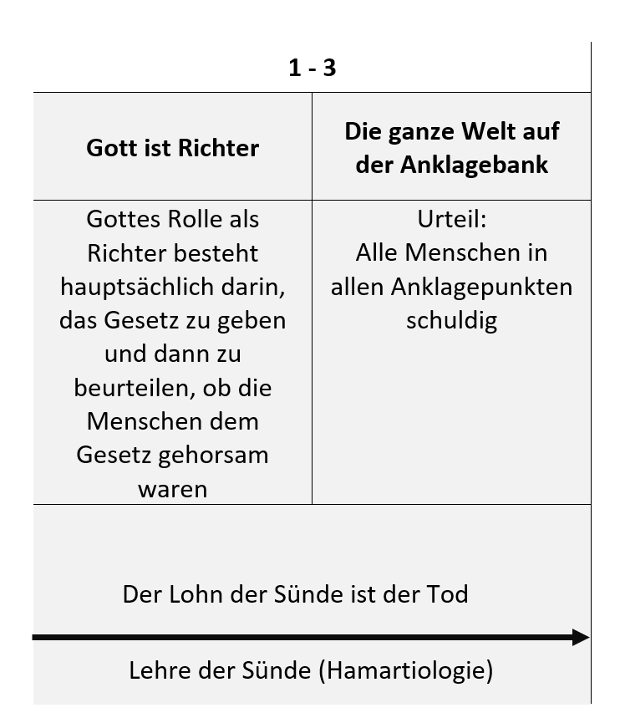
Übersicht

Slide 7
Übersicht

Slide 8
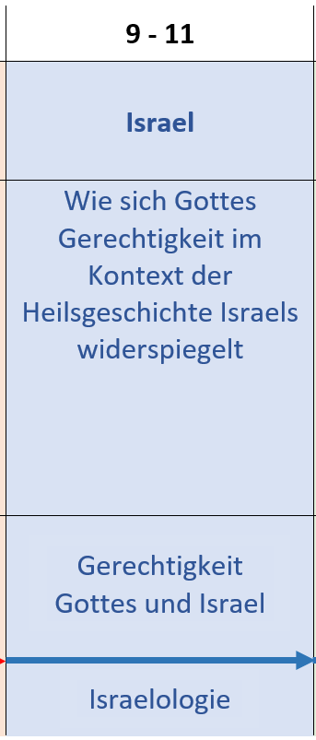
Übersicht

Slide 9
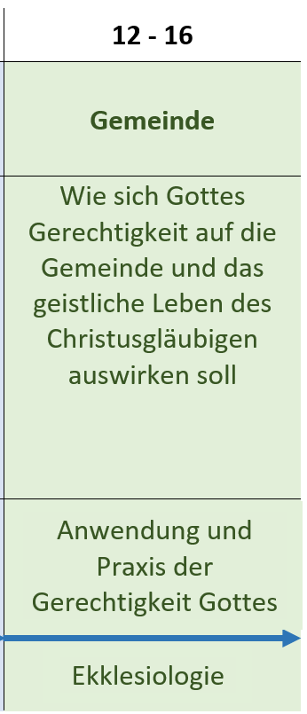
Übersicht

Slide 10
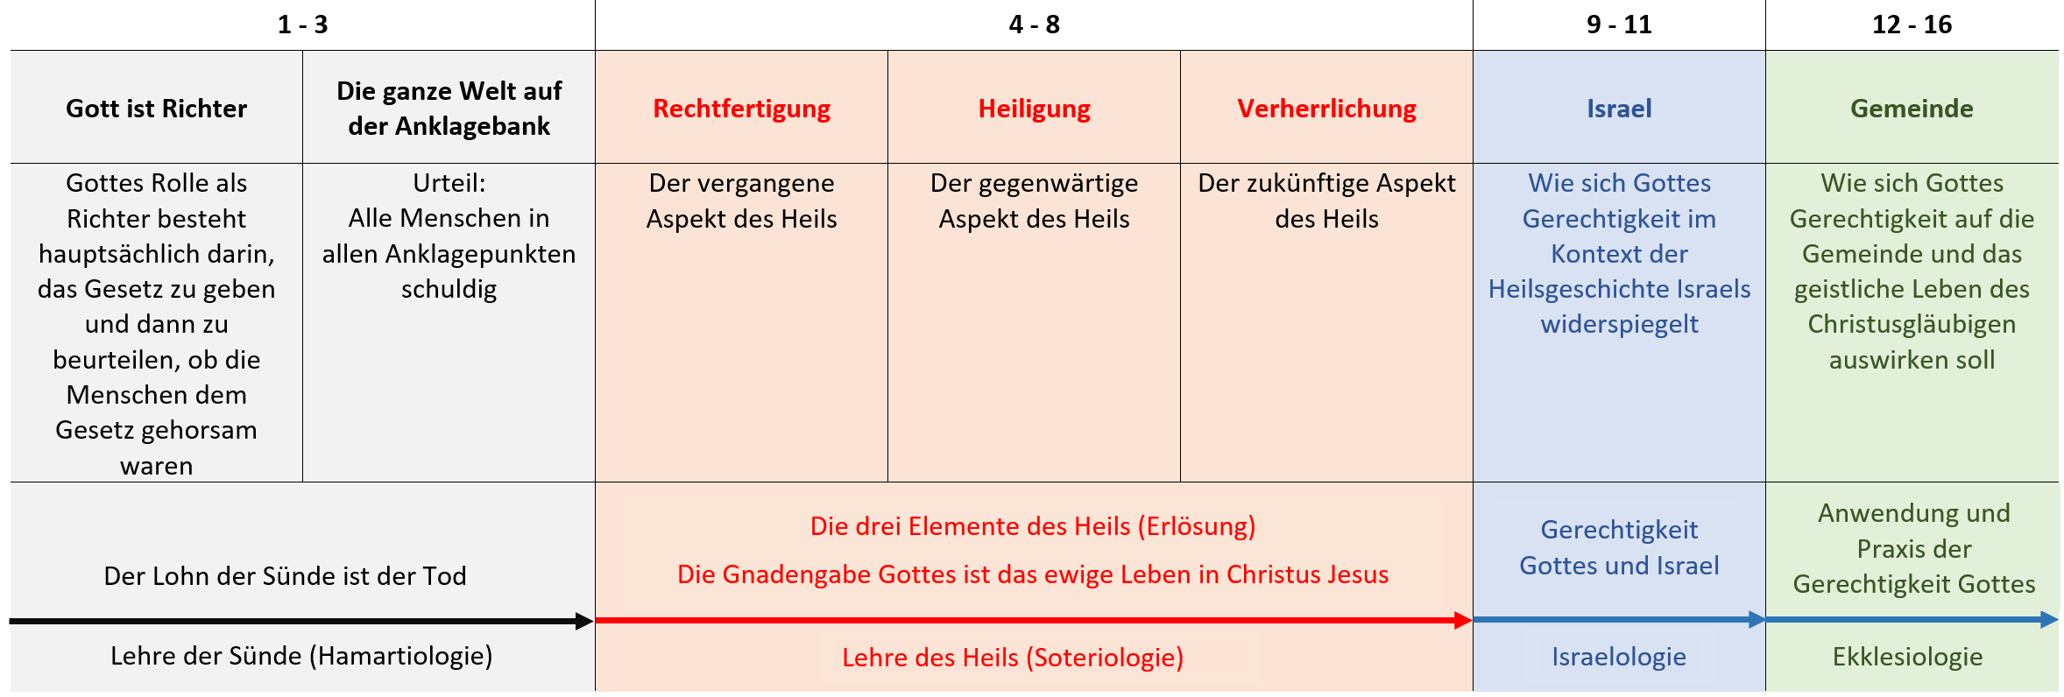
Übersicht

Slide 11
Problemstellung
"Denn Gottes Zorn wird vom Himmel her offenbart über
alle Gottlosigkeit und Ungerechtigkeit der Menschen,
die die Wahrheit in Ungerechtigkeit besitzen." (1,18)
Nationen
Juden
Barbaren
Griechen
Fazit
"Denn es ist kein Unterschied, denn alle haben gesündigt
und erreichen nicht die Herrlichkeit Gottes." (3,23)

Slide 12
Problemlösung 1 - Rechtfertigung
"Den, der Sünde nicht kannte, hat er für uns zur Sünde gemacht,
damit wir Gottes Gerechtigkeit würden in ihm." (2Kor 5,21)
Der Sünder
Der Lohn der Sünde ist der Tod
Der Heilige Gott am Kreuz

Slide 13
Problemlösung 2 - Heiligung
"Denn dies ist Gottes Wille: eure Heiligung" (1Thess 4,3a)
Kapitel 6: Warum Gläubige nicht mehr sündigen müssen
Kapitel 7: Warum Gläubige trotzdem noch sündigen
Kapitel 8,1-17: Lösung, Gesetz des Geistes des Lebens

Slide 14
Problemlösung 3 - Verherrlichung
"Denn ich halte dafür, dass die Leiden der Jetztzeit
nicht wert sind, verglichen zu werden mit der
zukünftigen Herrlichkeit, die an uns offenbart werden soll.
Denn das sehnliche Harren der Schöpfung wartet
auf die Offenbarung der Söhne Gottes." (8,18-19)

Slide 15
Das Evangelium verpflichtet
"Sowohl Griechen als Barbaren, sowohl Weisen als
Unverständigen bin ich ein Schuldner. So bin ich denn,
soviel an mir ist, bereitwillig, auch euch, die ihr in
Rom seid, das Evangelium zu verkündigen." (1,14-15)

